Slide 1
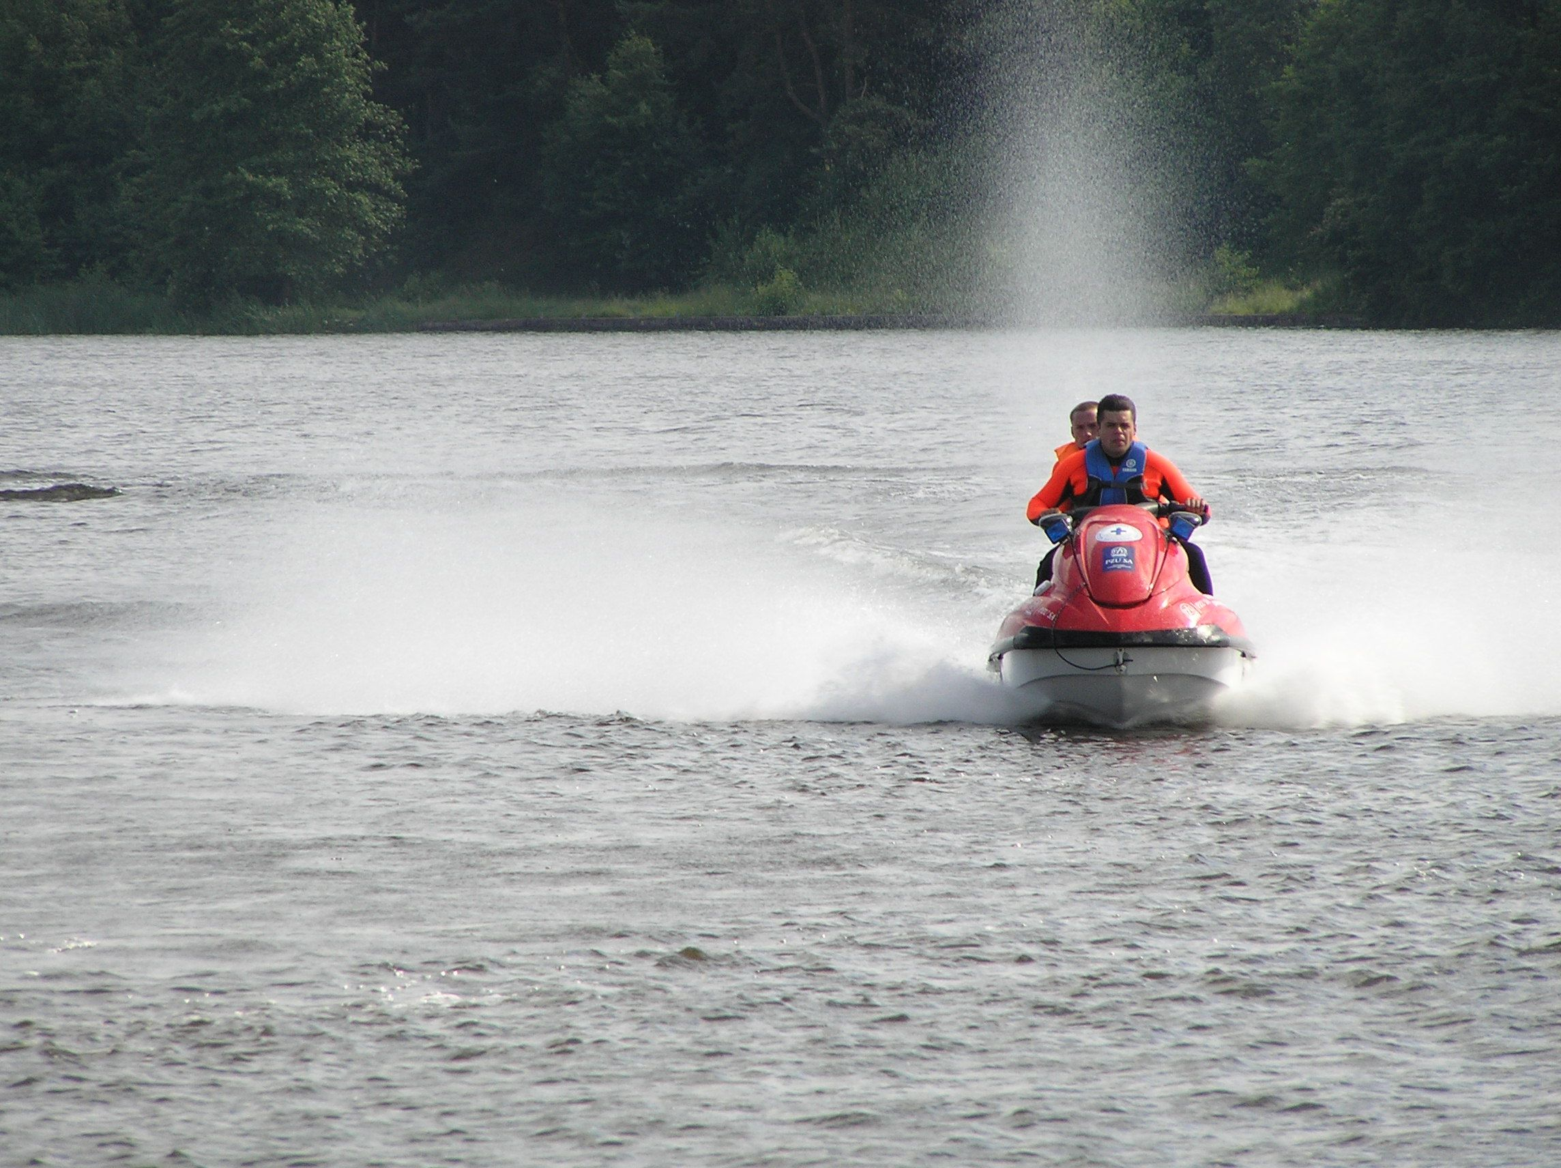

Slide 2
Ratownictwo wodne w Polsce
Jest unormowane ustawą z dn. 18.08.2011r. o bezpieczeństwie osób przebywających na obszarach wodnych. Ustawa powołuje podmioty uprawnione do wykonywania ratownictwa wodnego. Zgodę na takie działania wydaje Minister Spraw Wewnętrznych i Administracji, który również sprawuje nadzór nad tymi podmiotami .

Slide 3
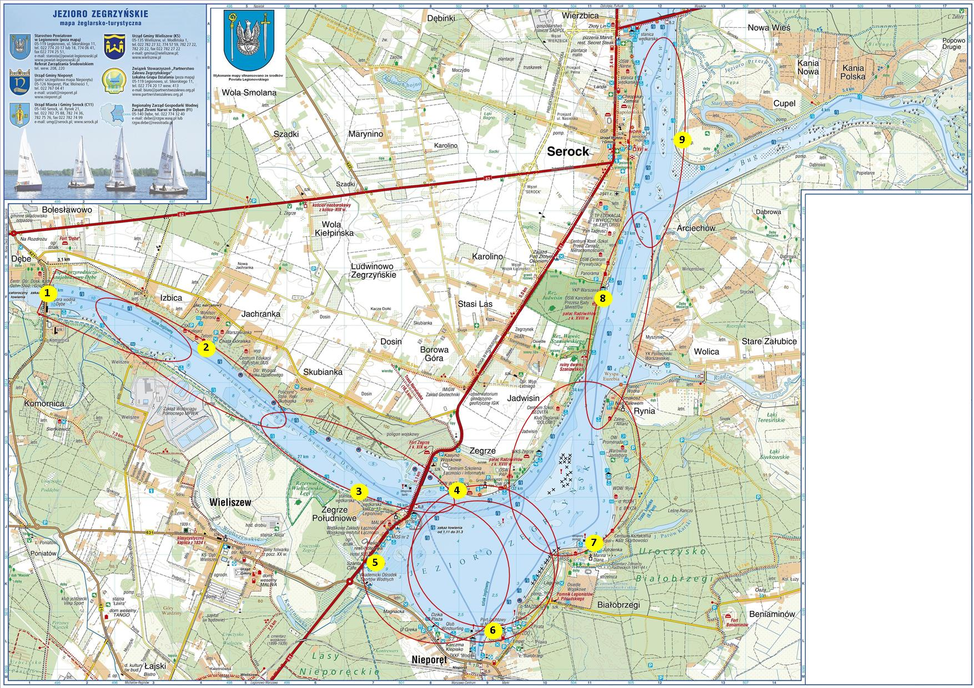

Slide 4
Legionowskie Wodne Ochotnicze Pogotowie Ratunkowe
Stowarzyszenie, które powstało w 1998 roku po likwidacji Stołecznego WOPR jako samodzielna powiatowa organizacja.
W roku 2005 uzyskaliśmy status Organizacji Pożytku Publicznego.
Decyzją Ministra Spraw Wewnętrznych i Administracji w 2012 roku Legionowskie WOPR uzyskało zgodę na wykonywanie ratownictwa wodnego.
Dziś nasza organizacja liczy 450 członków.

Slide 5
Zapewnienie bezpieczeństwa na wodach
Jest unormowane ustawą z dn. 18.08.2011r. o bezpieczeństwie osób przebywających na obszarach wodnych.
Ustawa określa, odpowiedzialnego za zapewnienie bezpieczeństwa czyli: właściwego miejscowo wójta (burmistrza, prezydenta miasta).
Legionowskie WOPR - narzędzie do utrzymania poziomu bezpieczeństwa.

Slide 6
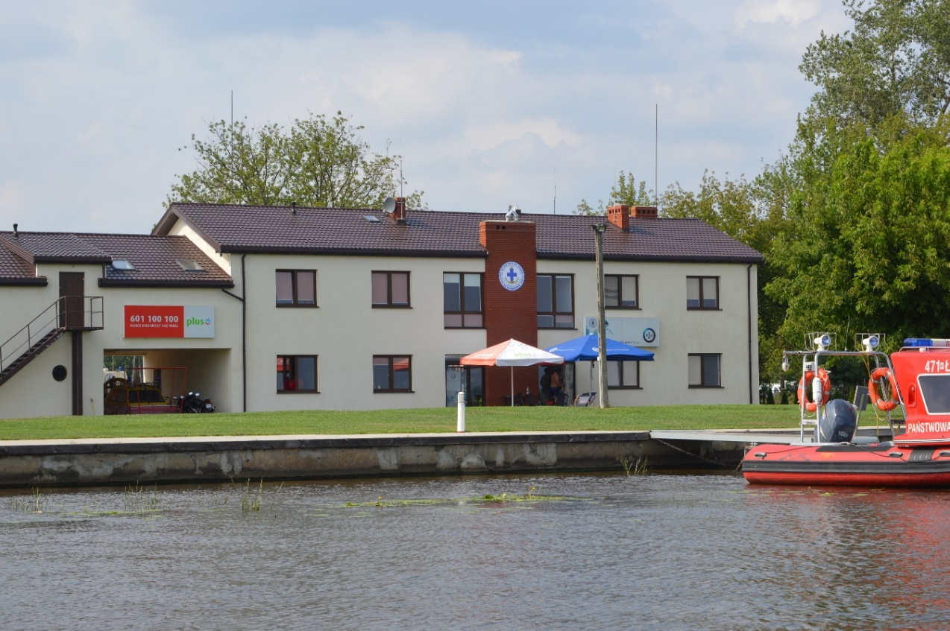
Baza Ratownicza Legionowskiego WOPR znajduje się w Zegrzu Południowym
nad Jeziorem Zegrzyńskim

Slide 7
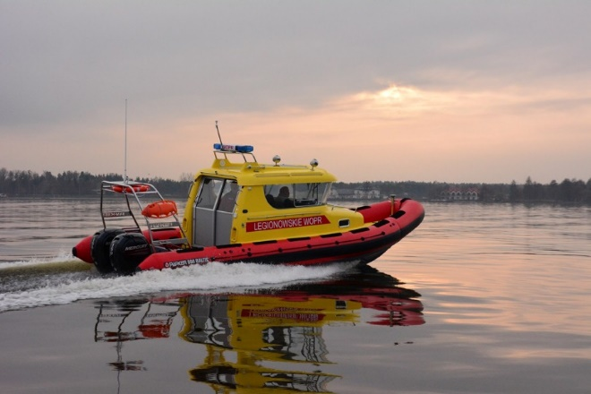
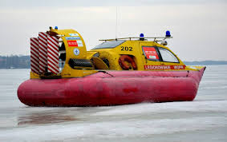
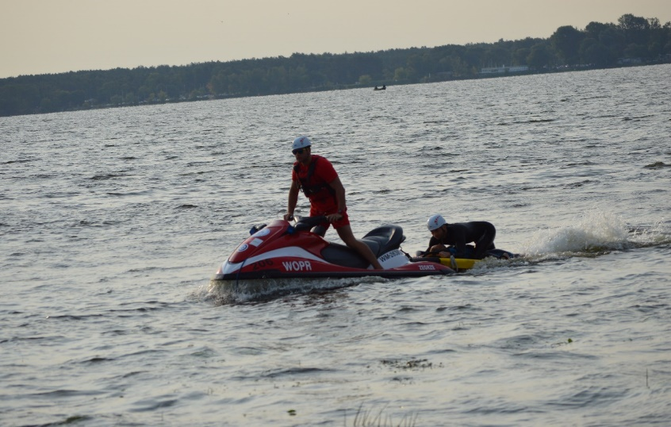

Slide 8
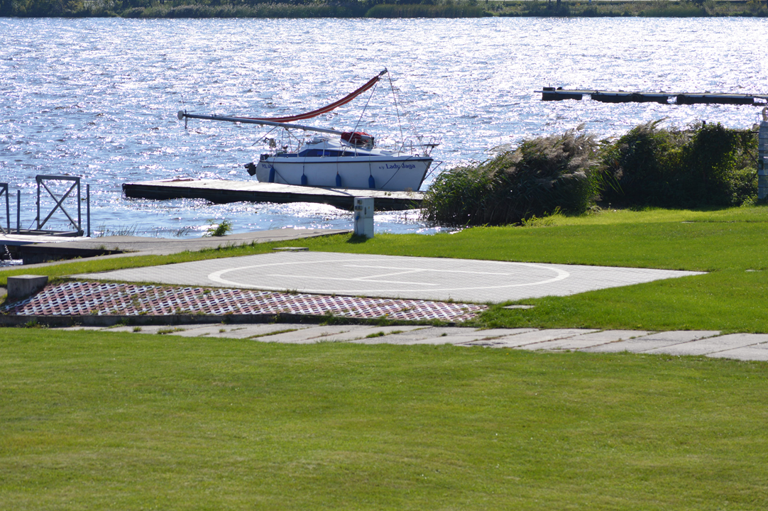
Na terenie Bazy Legionowskiego WOPR zlokalizowana jest stacja wyczekiwania zespołu „P” PRM oraz zespołu wodnego „P”. Zespoły ratownictwa medycznego i wodnego ściśle współpracują z LPR. Legionowskie WOPR dysponuje całodobowym lądowiskiem dla śmigłowców Lotniczego Pogotowia Ratunkowego.

Slide 9
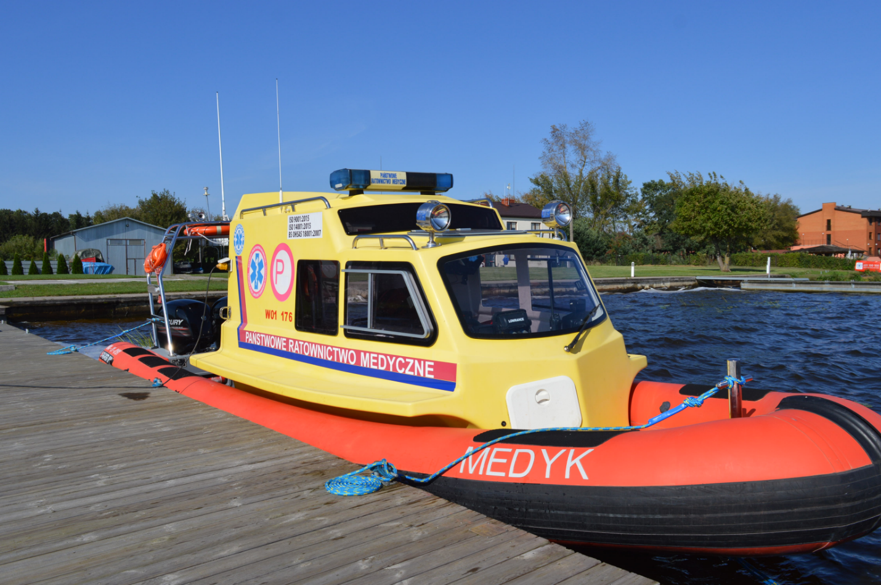
W sezonie zwiększonego pobytu mieszkańców okolicznych aglomeracji, a w szczególności Warszawy i napływu większej liczby osób, na Zalewie Zegrzyńskim sezonowo uruchamiana jest karetka wodna, w pełni wyposażona w specjalistyczny sprzęt, mogąca podejmować medyczne czynności w wodzie, jak i na lądzie.

Slide 10
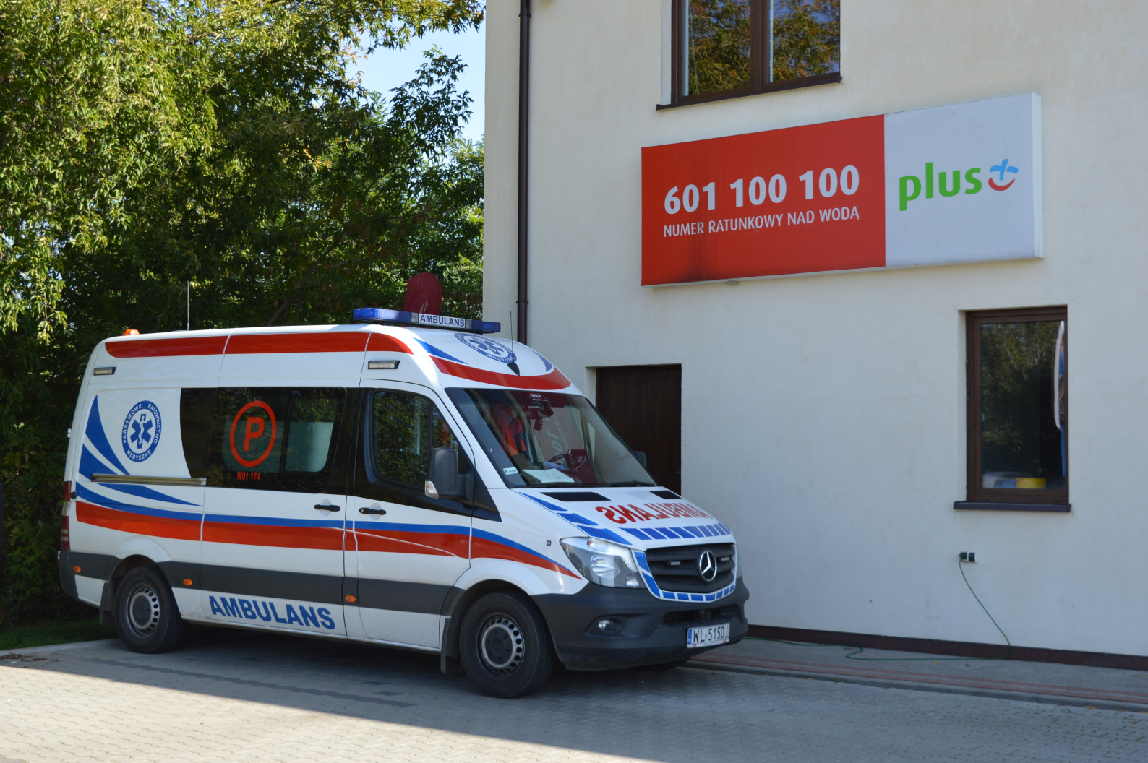
W Legionowskim WOPR znajduje się również stacja wyczekiwania pogotowia ratunkowego.

Slide 11
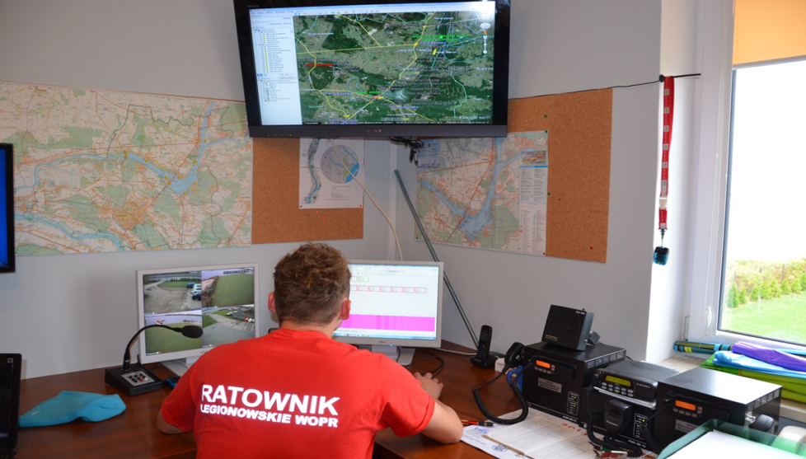
W bazie Legionowskiego WOPR działa Centrum Powiadamiania Ratownictwa Wodnego. Obsługiwany jest telefon ratunkowy
100 100
przyjmujący wezwania z terenu
woj. Mazowieckiego.

Slide 12
W roku 2018 na terenie gminy Serock przeprowadziliśmy:
5 akcji technicznych;
1 gaszenie łodzi motorowej i udzielenie pomocy sternikowi;
6 wydobyć poszkodowanych z wody;
2 poszukiwania osób na terenach przywodnych;
24 interwencje na plaży.
wzięliśmy udział pokazach z zakresu bezpiecznego wypoczynku nad wodą
i pierwszej pomocy

Slide 13
W 2019 roku:
Świadczyliśmy usługi ratownicze na kąpielisku i miejscach wyznaczonych do kąpieli
w Nieporęcie, Serocku i Wieliszewie

